Slide 1
муниципальное бюджетное дошкольное образовательное учреждение «Детский сад №2» г.о. Самара
Мастерская
«В гостях у Самоделкина»
Воспитатели:
Пряхина Ольга Равильевна
Ростова Вера Викторовна
Хасанова Алина Наильевна

Slide 2
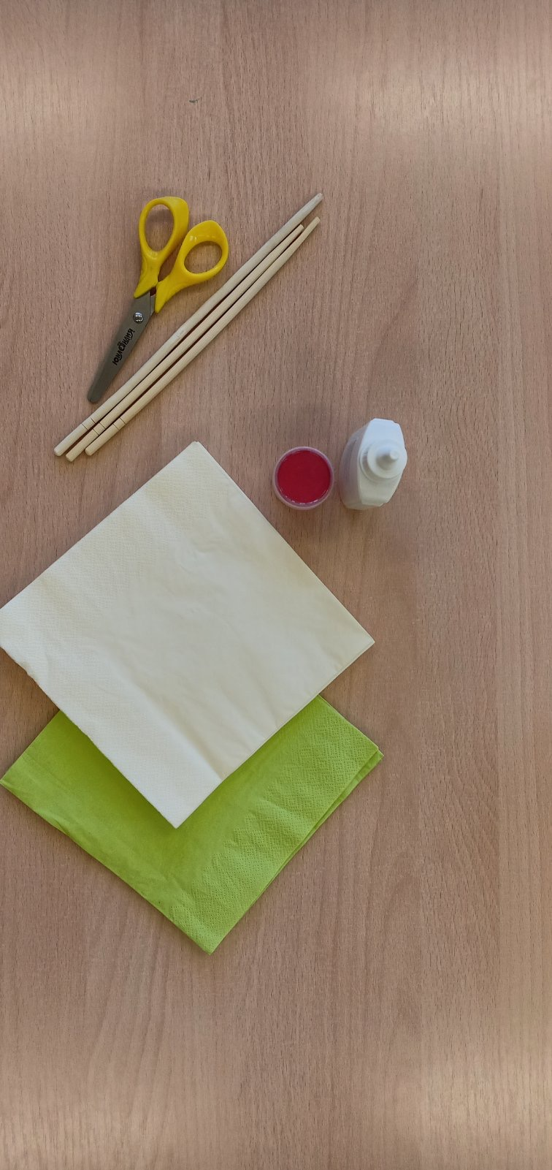
Мастер-класс
"Гвоздики из салфеток"
Материалы и инструменты:
ножницы
клей ПВА
белые и зеленые бумажные салфетки
бамбуковые шпажки
гуашь

Slide 3
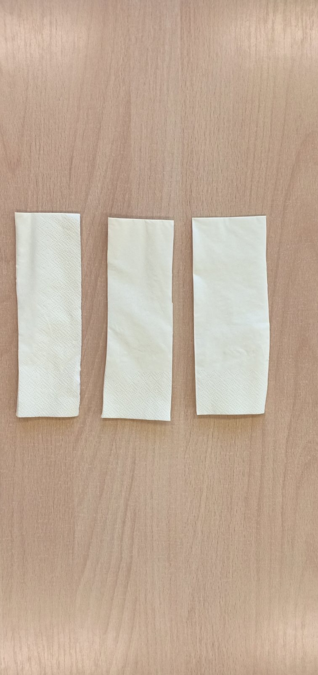
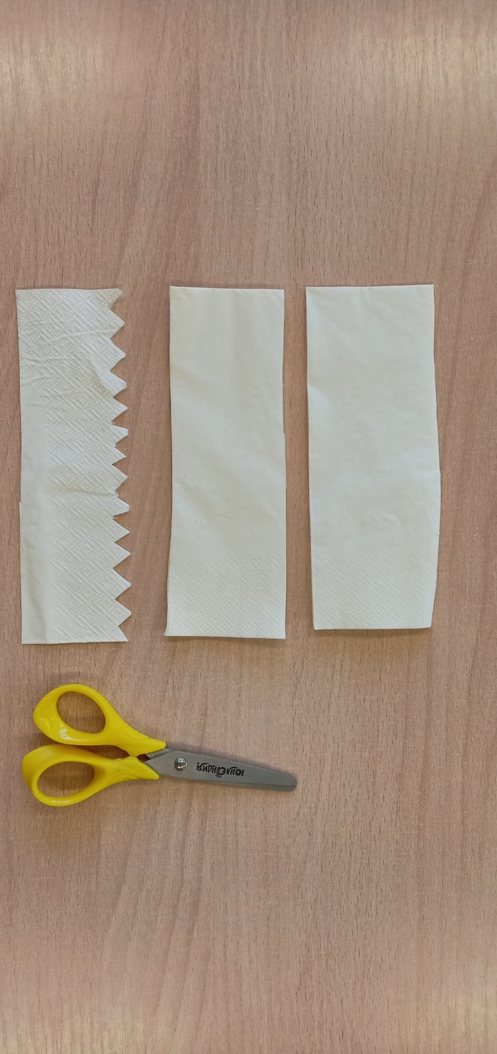
Разрезаем белую бумажную салфетку на три прямоугольника
По краям делаем зигзагообразные надрезы

Slide 4
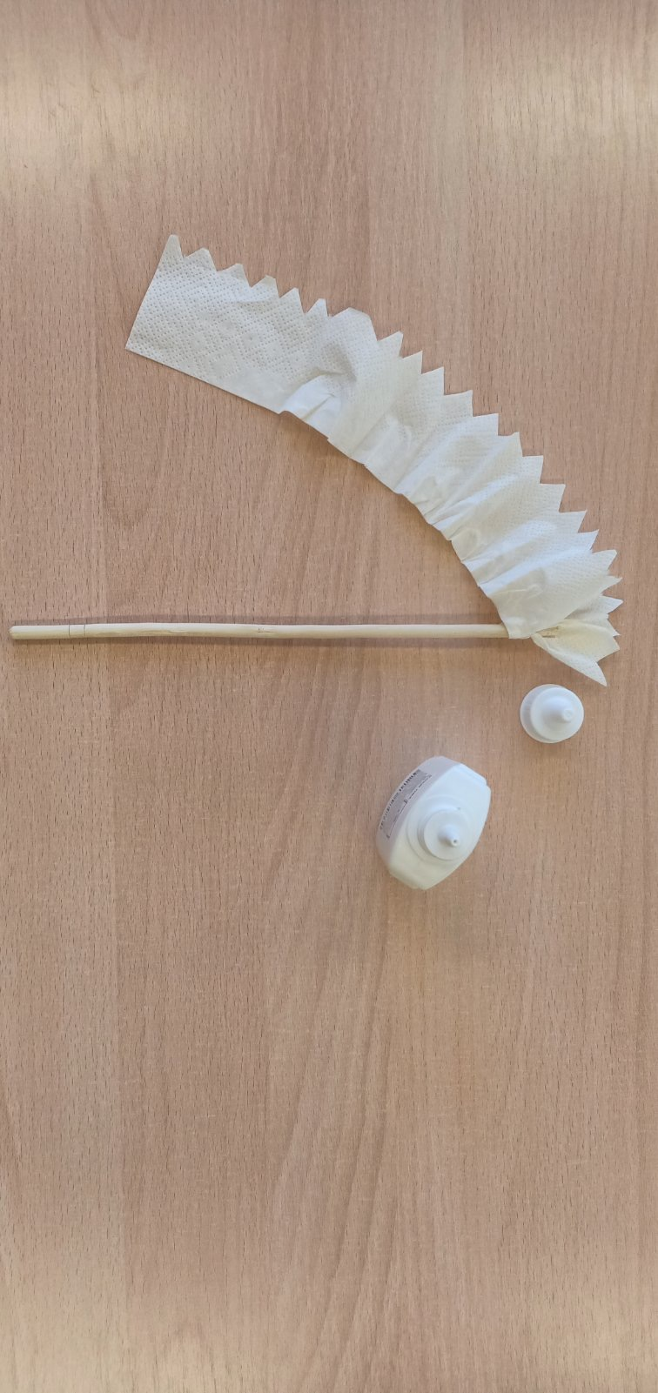
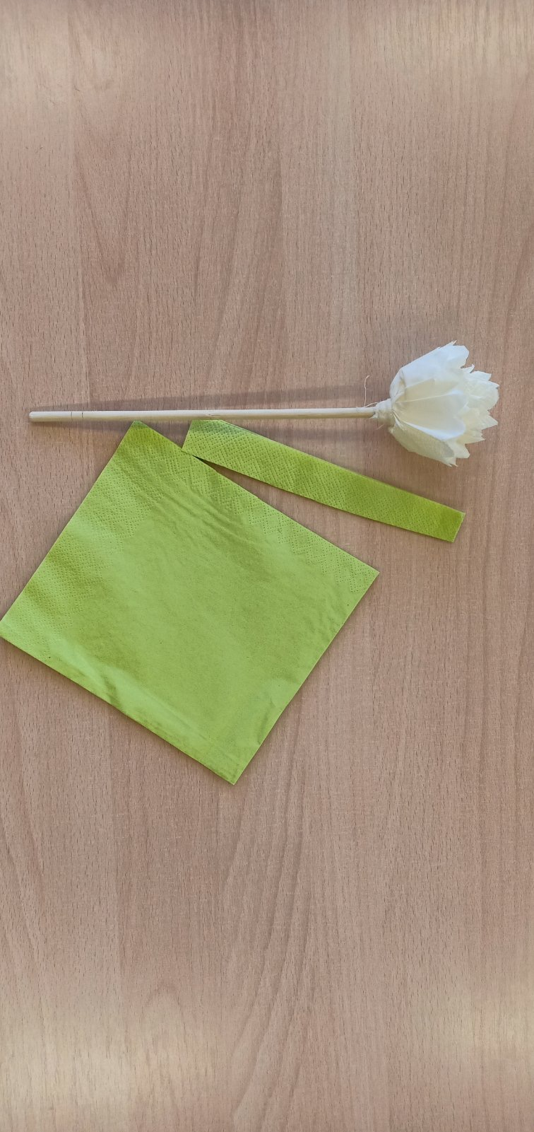
На ровный край салфетки наносим клей и заворачиваем на бамбуковую шпажку
Отрезаем полоску зеленой бумажной салфетки шириной 5-6 мм

Slide 5
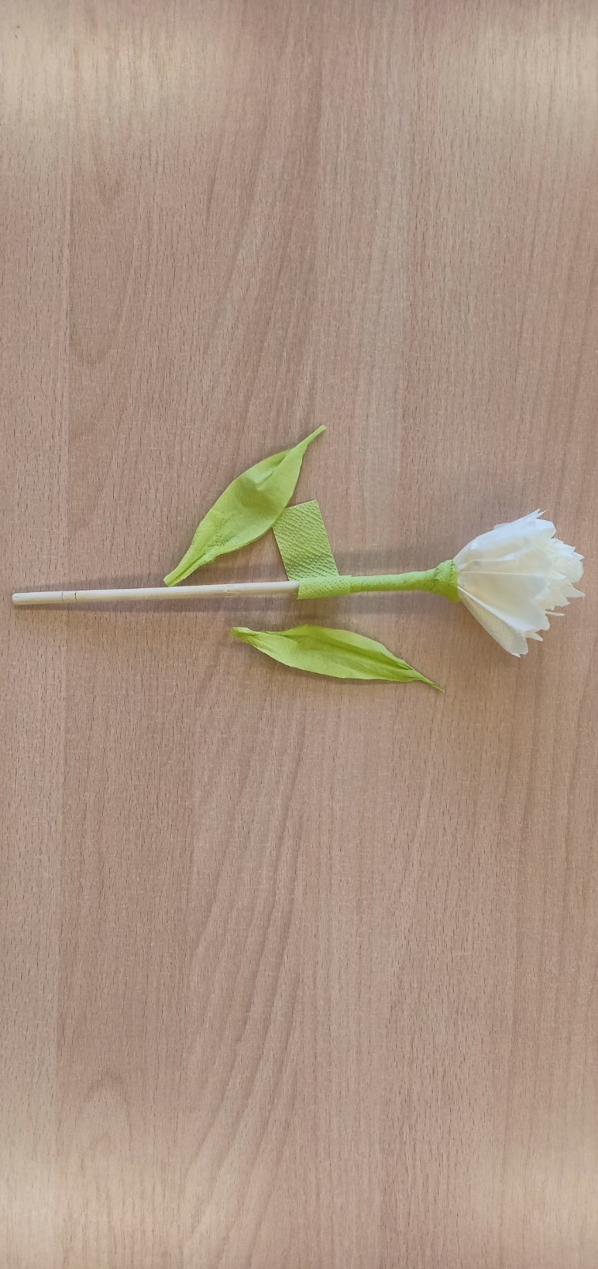
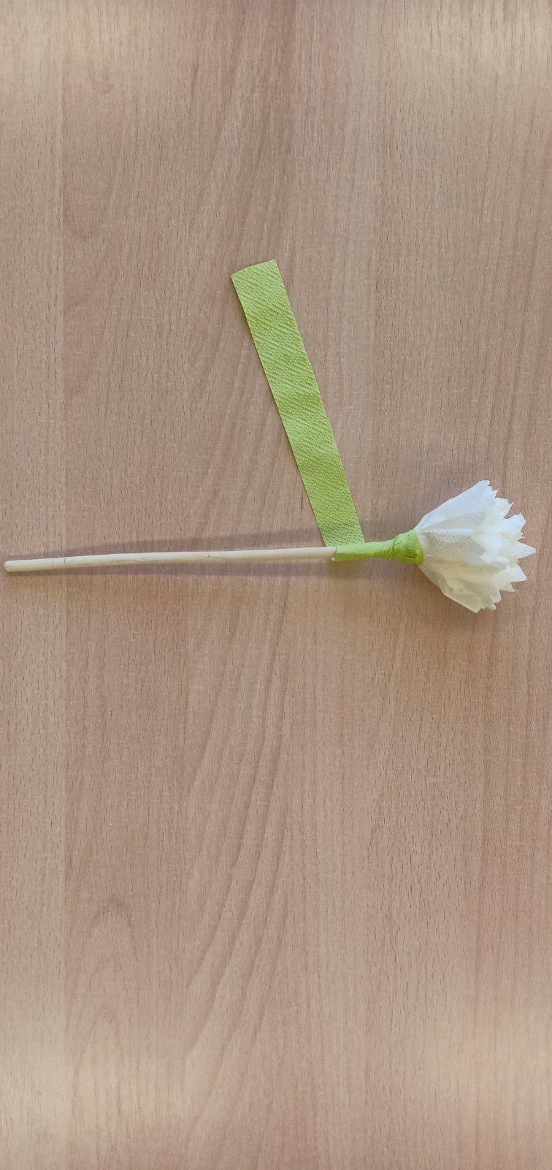
Обматываем бамбуковую шпажку зеленой полоской , вырезанную из бумажной салфетки
Приклеиваем листья и продолжаем обматывать бамбуковую шпажку до конца

Slide 6
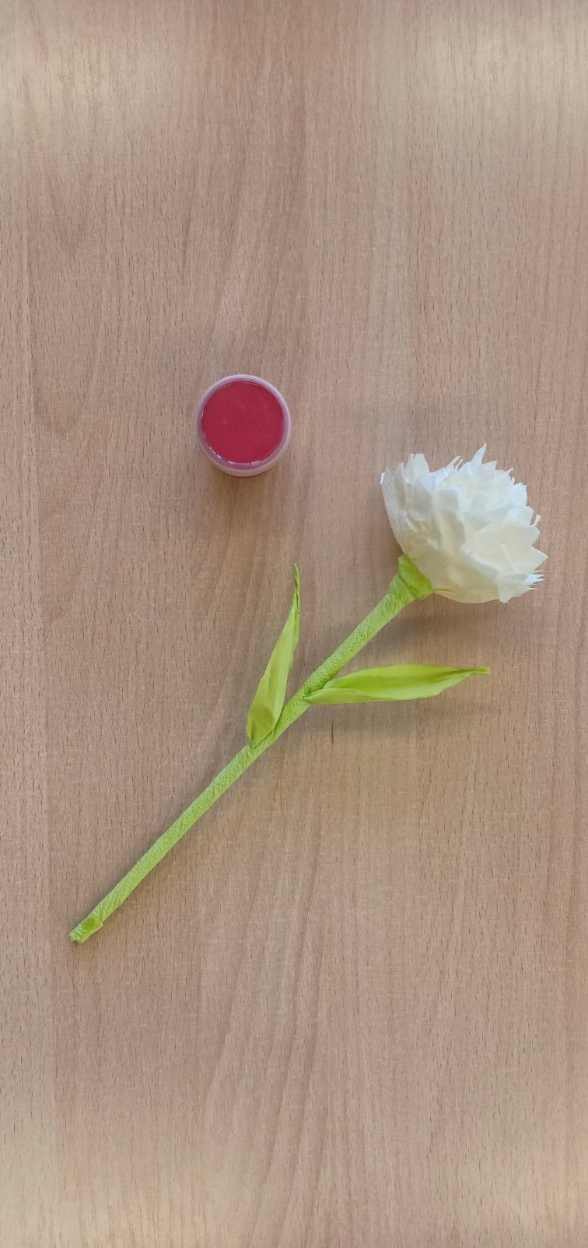
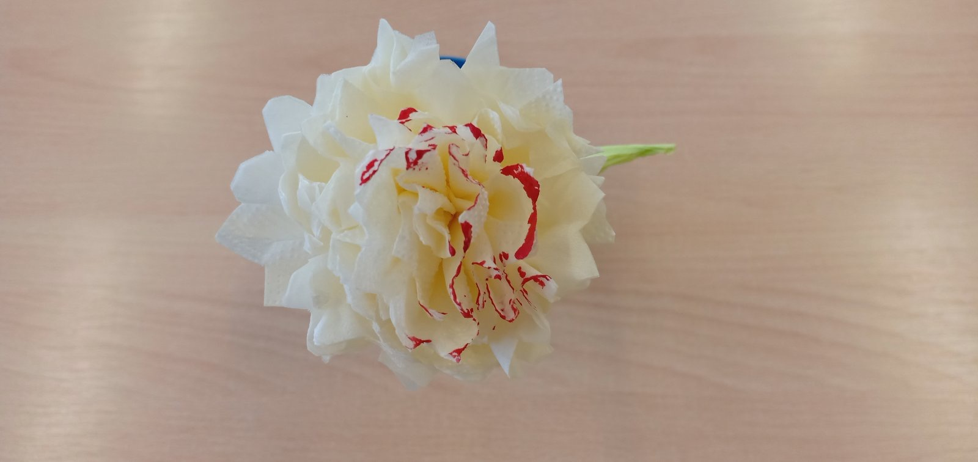
Красная гуашь и готовая гвоздика
Сбрызгиваем готовую гвоздику красной гуашью (кисть, зубная щетка)

Slide 7
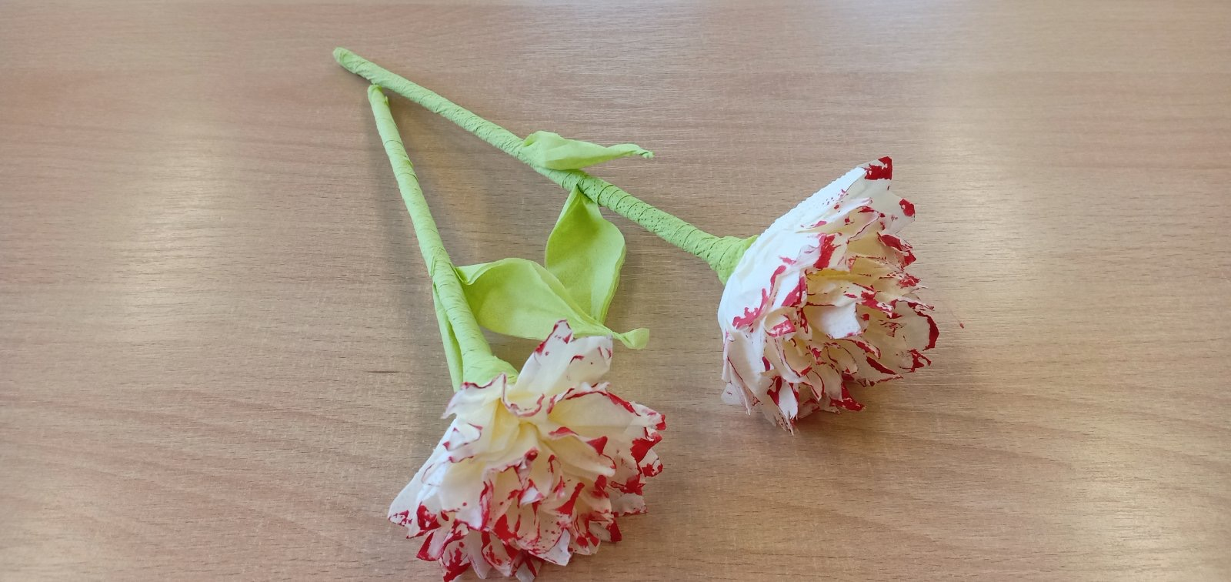
Гвоздика готова!

Slide 8
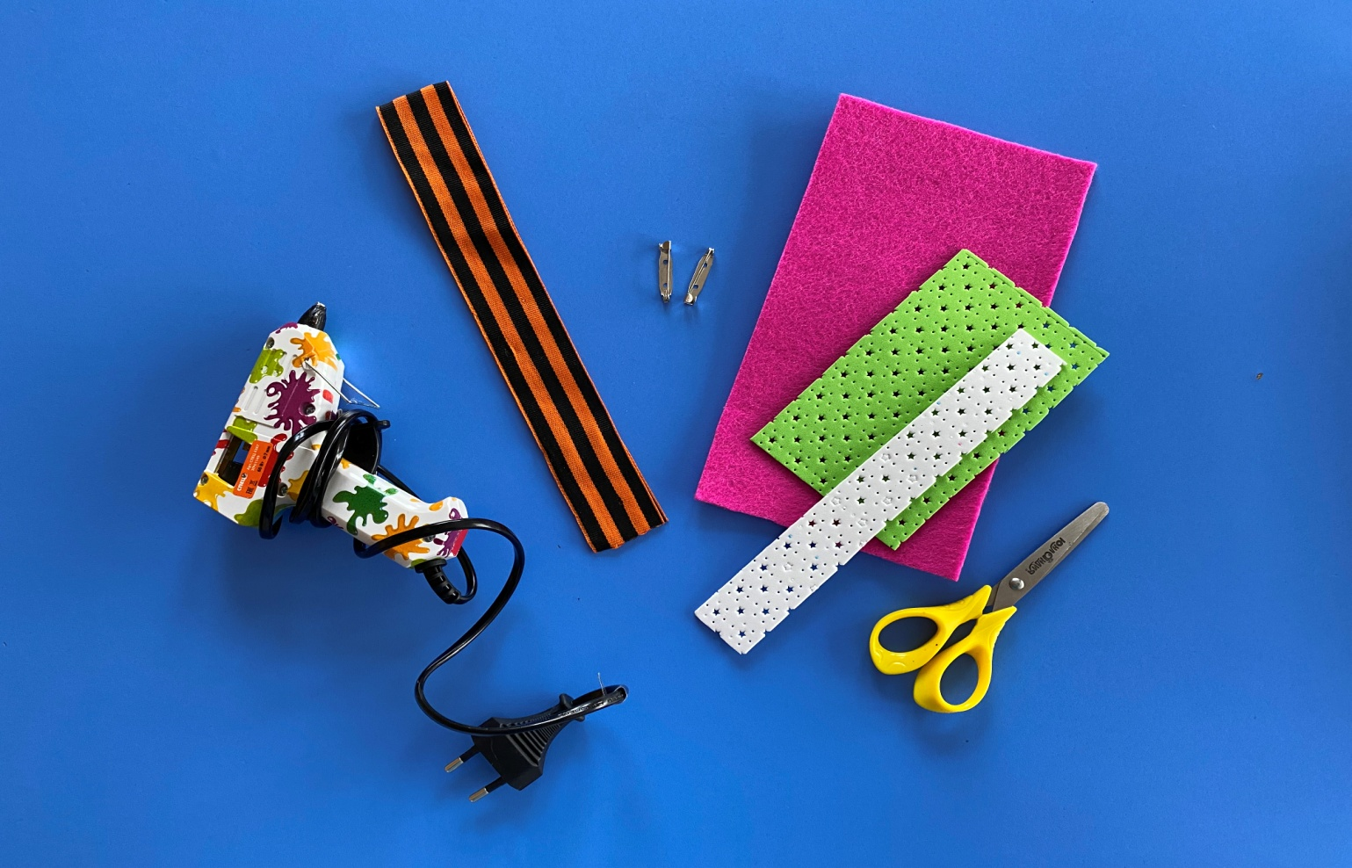
Мастер-класс
«Украшение георгиевской ленты"
Материалы и инструменты:
ножницы
горячий клей пистолет
фетр (розовый, зеленый, белый)
георгиевская лента
булавка

Slide 9
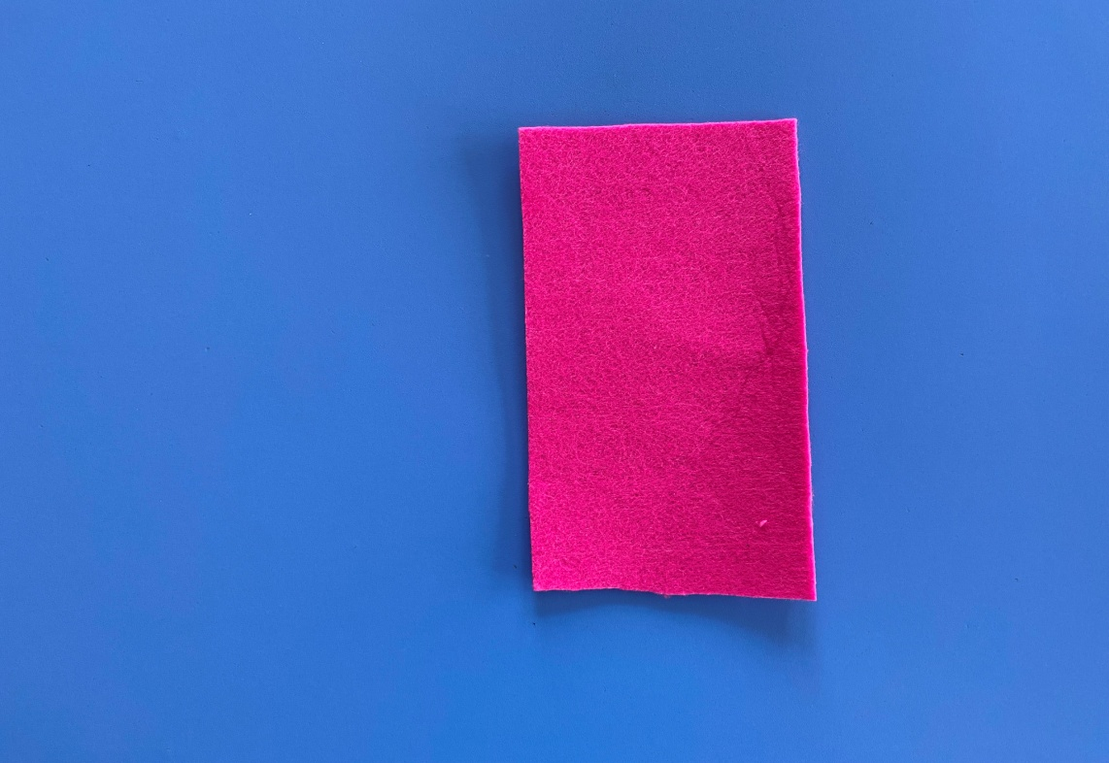
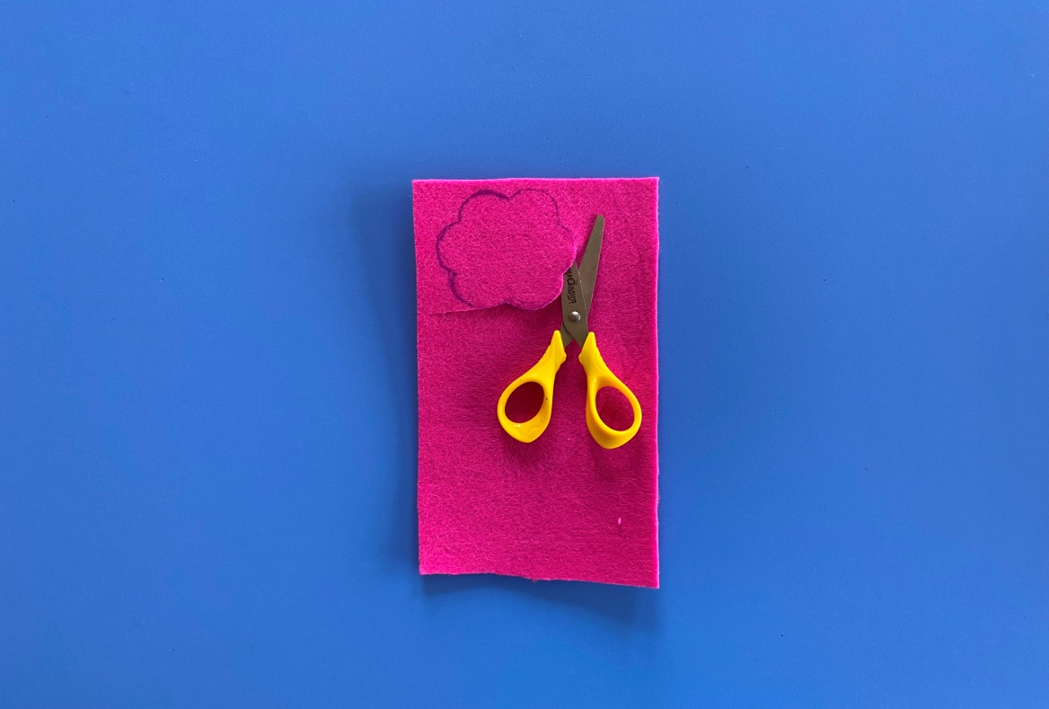
Отрезаем фетр розового цвета прямоугольной формы
На розовом фетре рисуем цветок и вырезаем

Slide 10
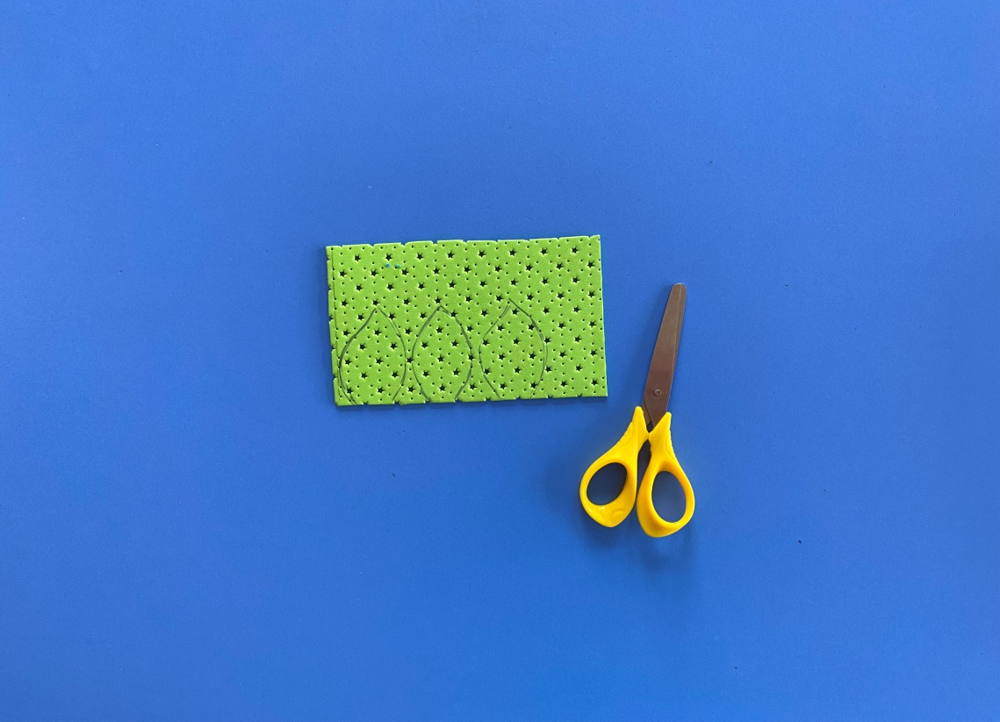
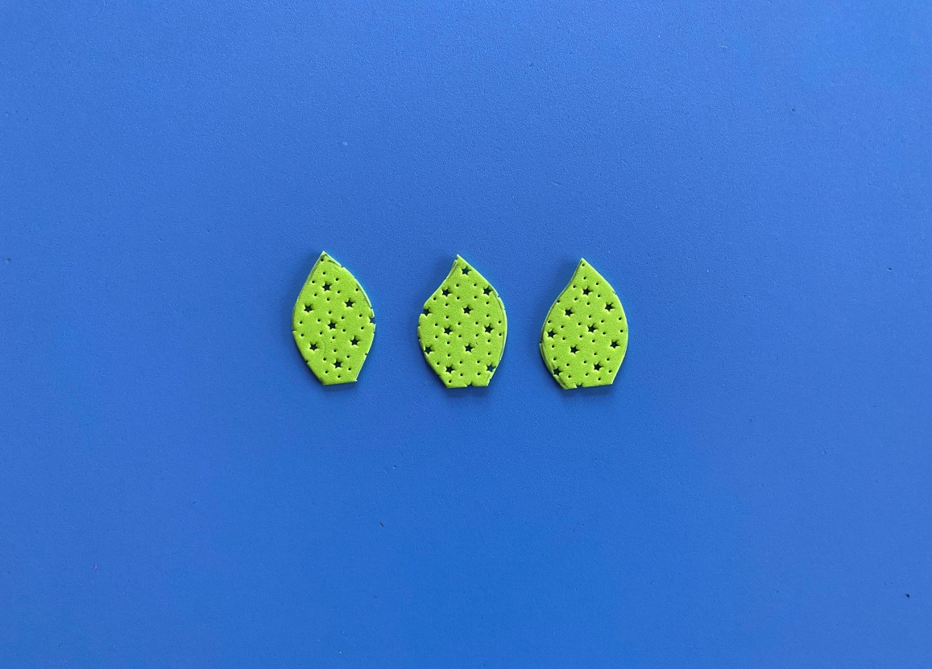
На зеленом фетре рисуем листочки
Вырезаем листочки

Slide 11
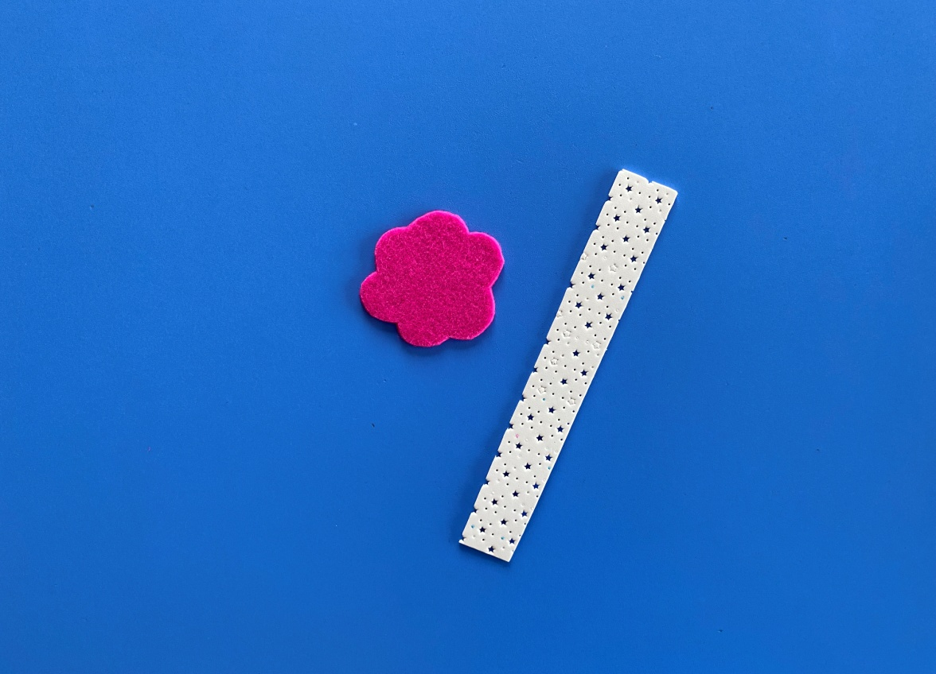
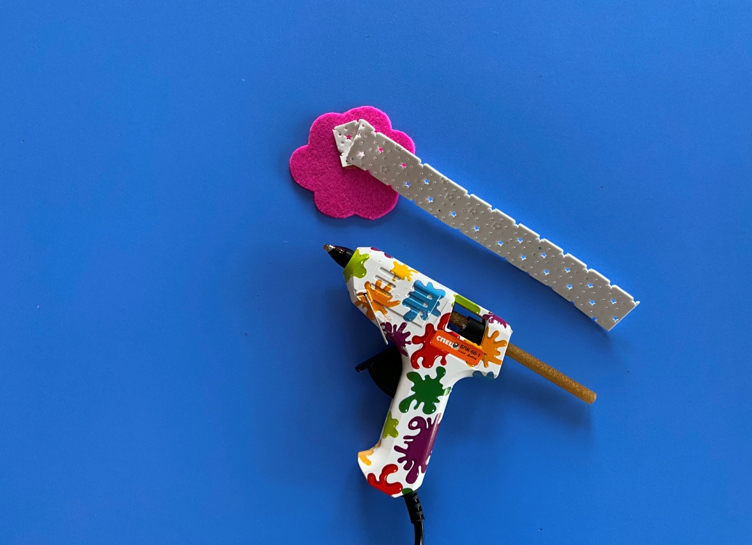
Цветок из розового фетра и полоска белого
Горячим пистолетом приклеиваем тонкую полоску белого фетра по кругу

Slide 12
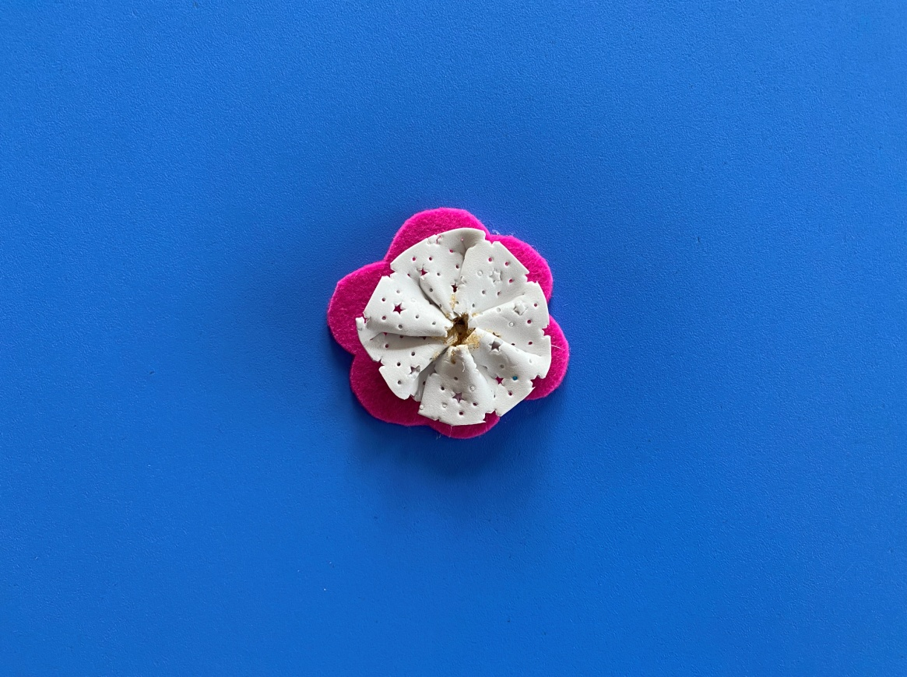
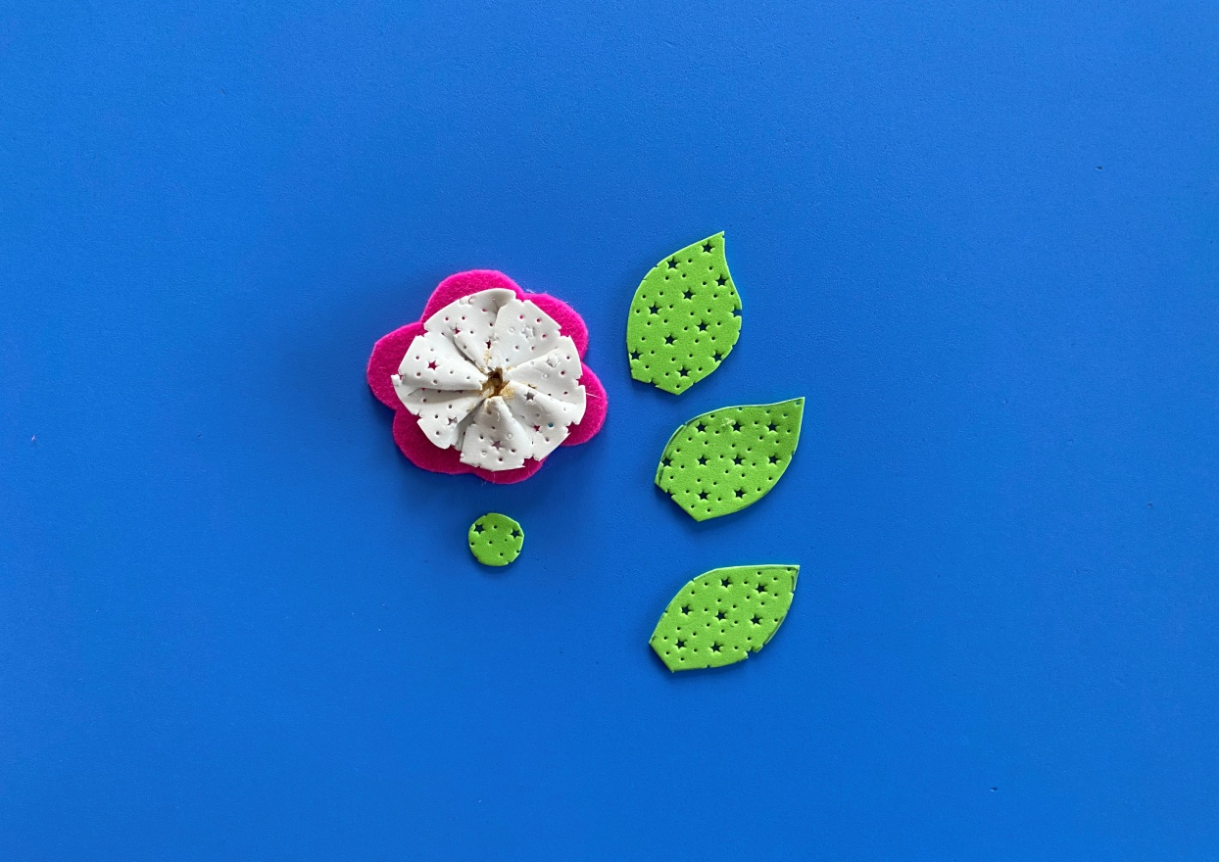
Получился двухслойный цветок
Цветок склеиваем с листьями и серединкой

Slide 13
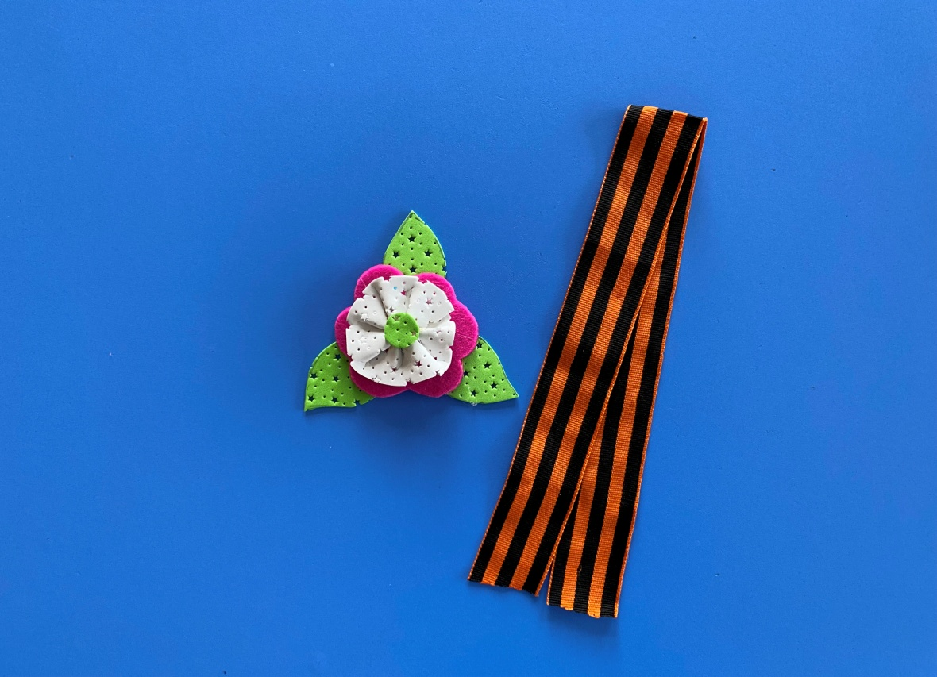
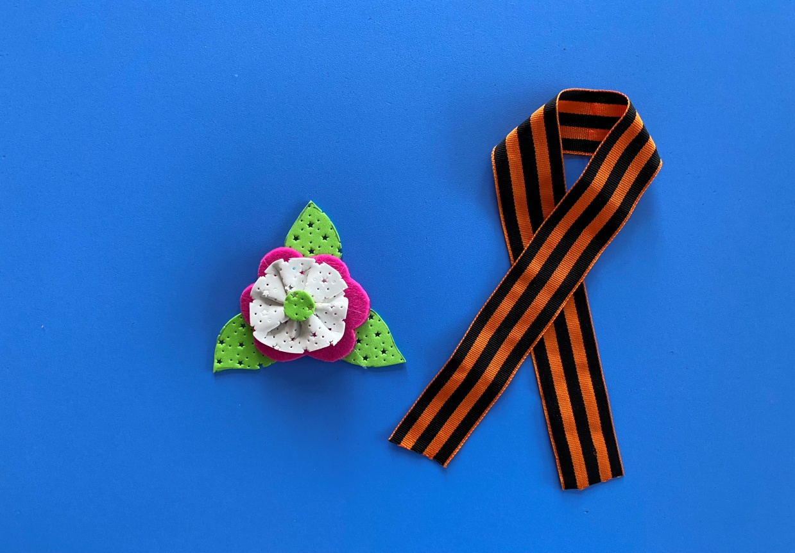
Готовый цветок и георгиевская лента
Складываем георгиевскую ленту и приклеиваем цветок

Slide 14
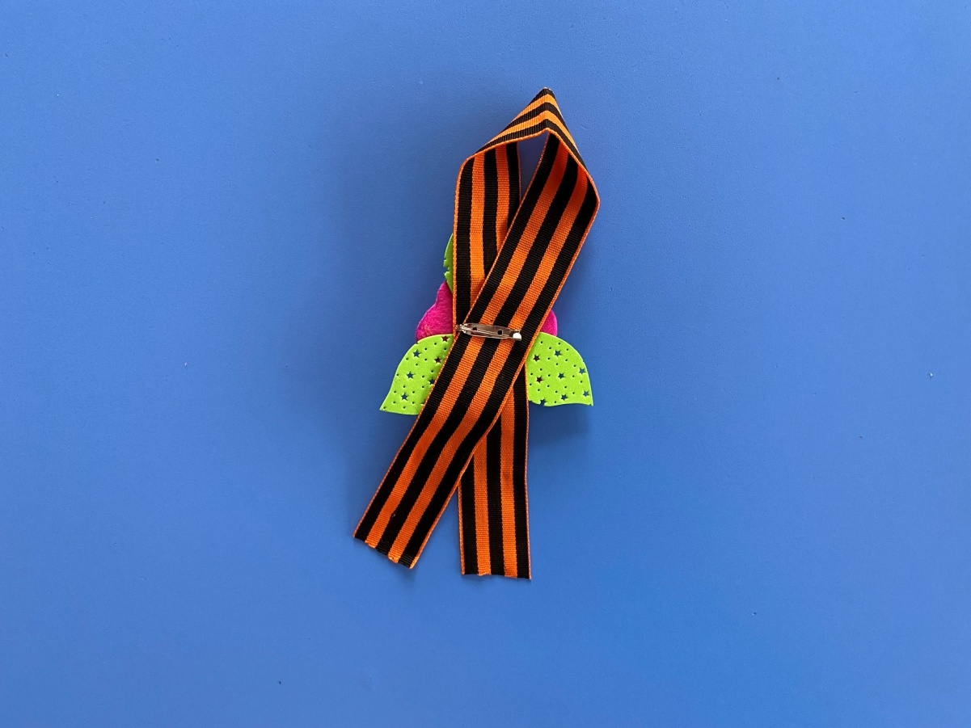
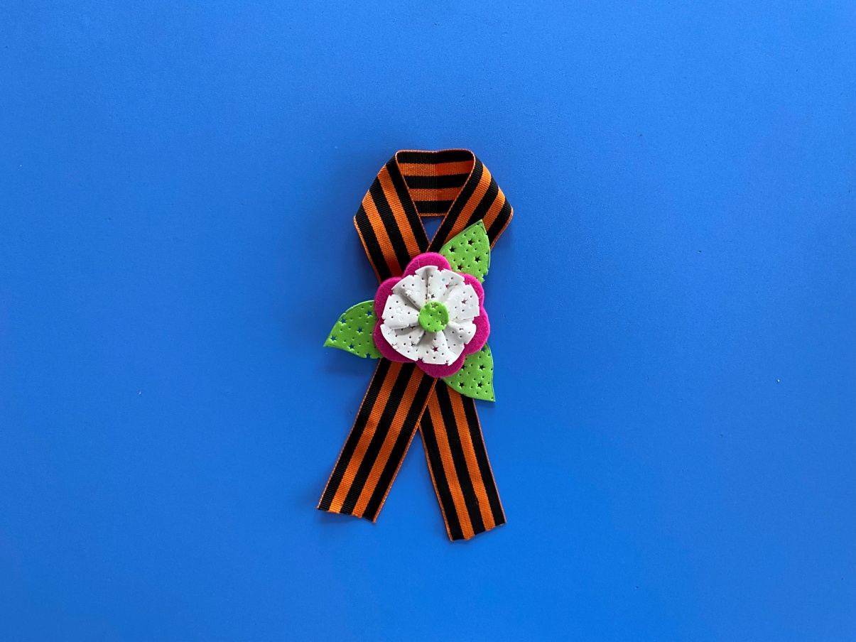
Горячим пистолетом приклеиваем булавку
Георгиевская лента –готова!

Slide 15
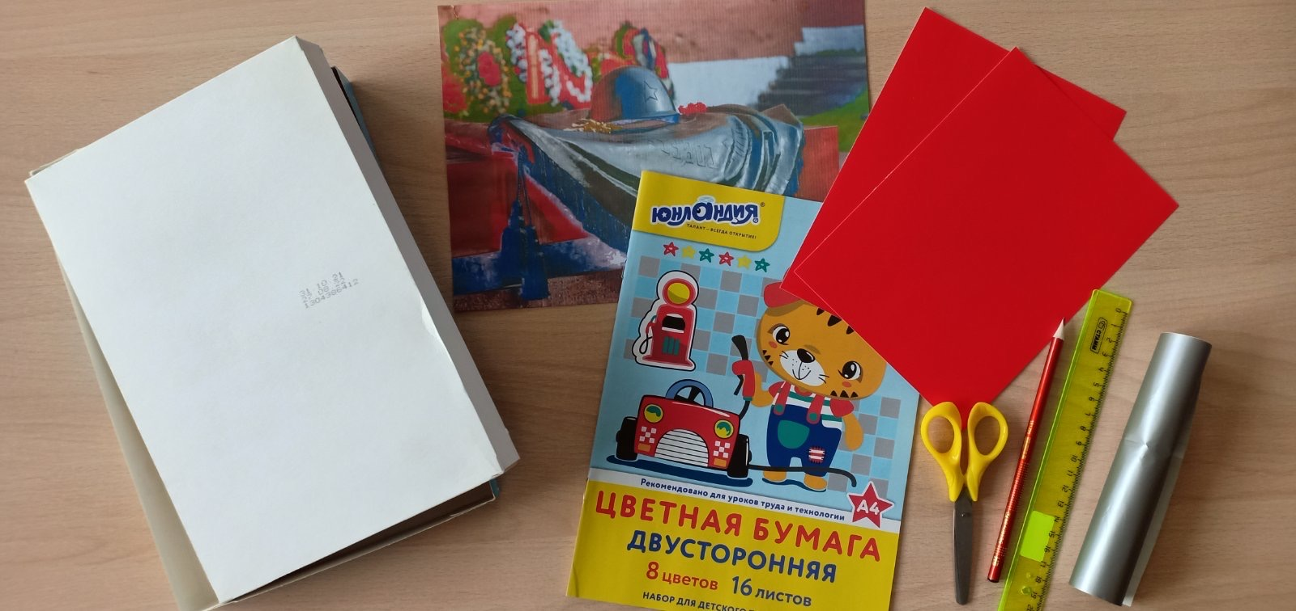
Мастер-класс
«Вечный огонь»
Материалы и инструменты:
ножницы, линейка, карандаш
самоклеящаяся бумага
картон красный и белый
картинка монумента памяти

Slide 16
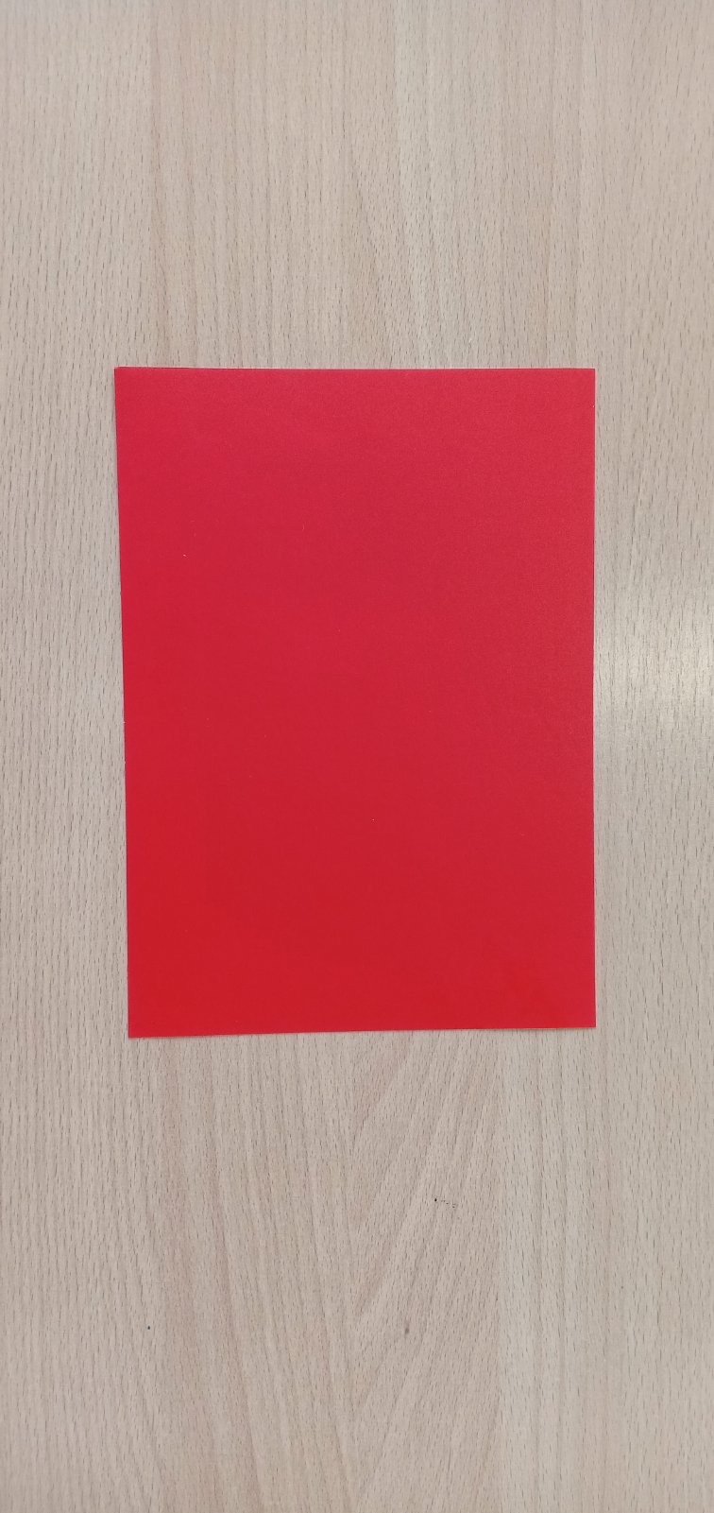
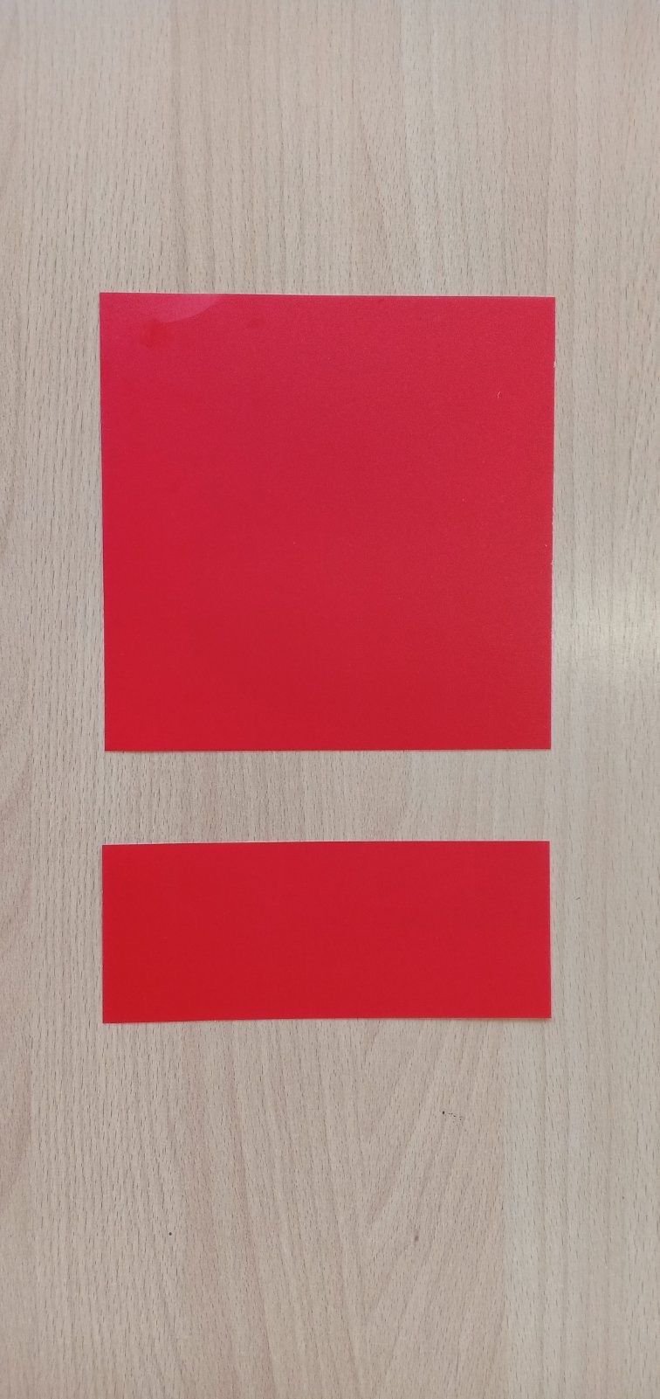
Из красного картона вырезаем квадрат
Отрезаем от квадрата тонкую полоску

Slide 17
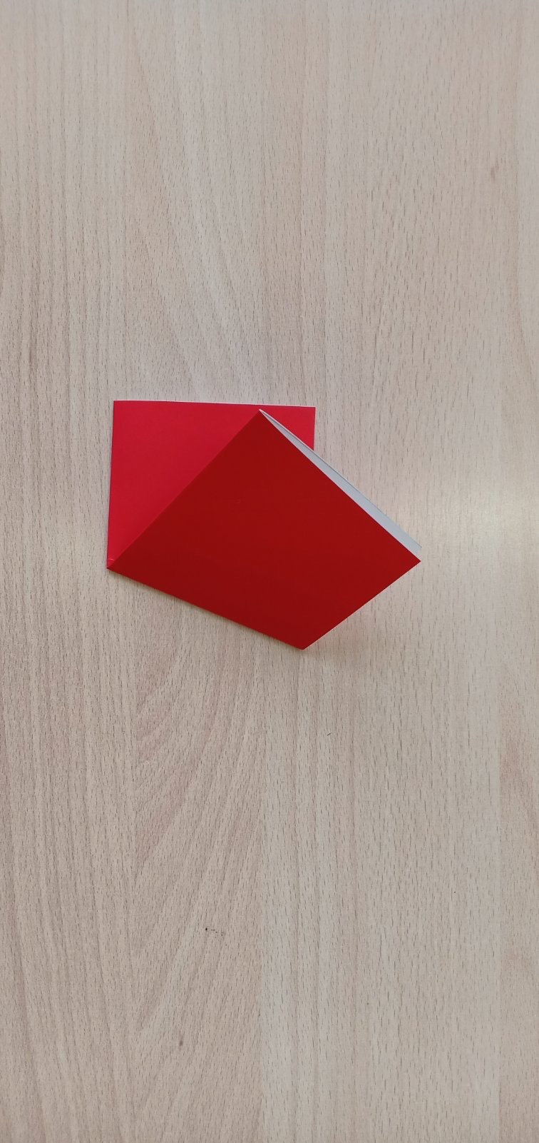
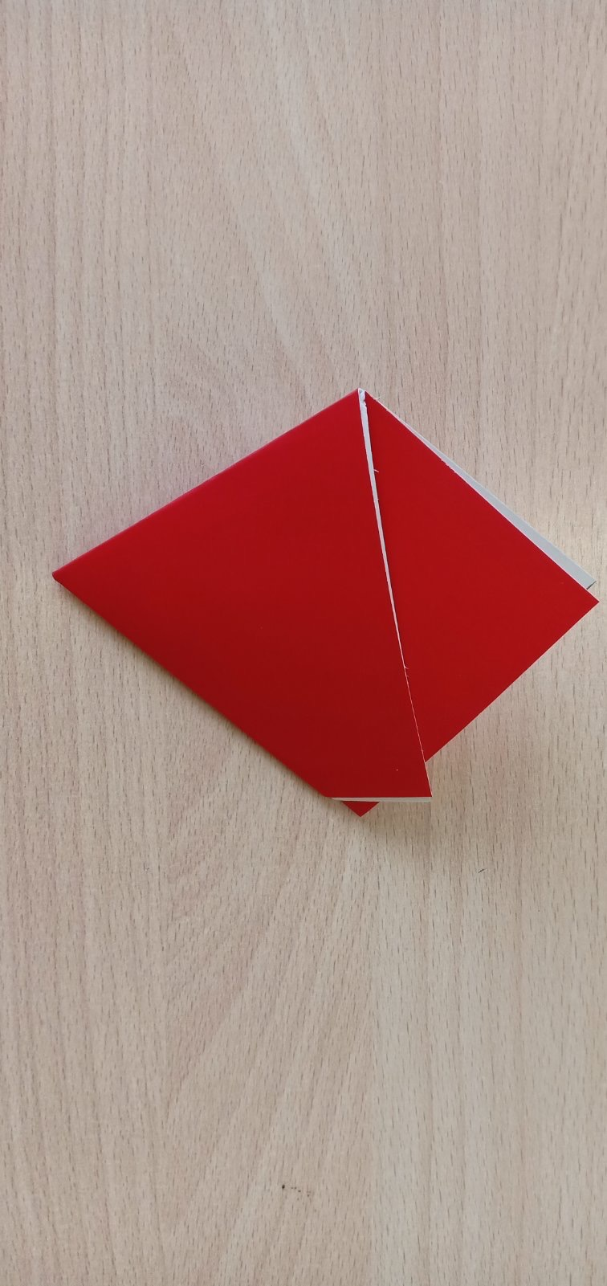
Получившийся широкий прямоугольник нужно сложить пополам по горизонтали и свернуть правый нижний угол к левому верхнему
Перевернуть деталь

Slide 18
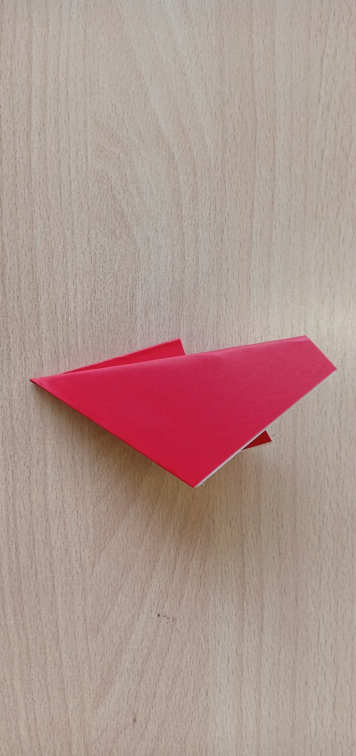
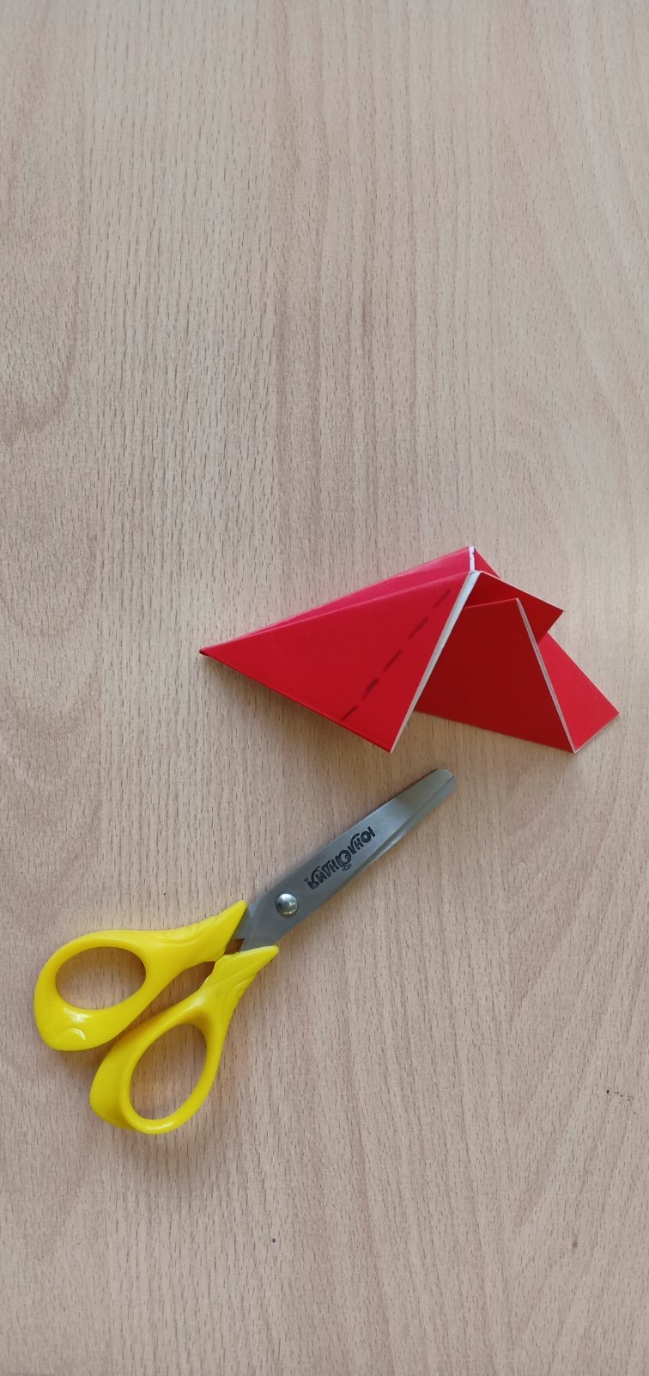
Получившуюся деталь обрезают под острым углом и затем бумагу расправляем, засунув во внутрь руку
Далее деталь складываем пополам

Slide 19
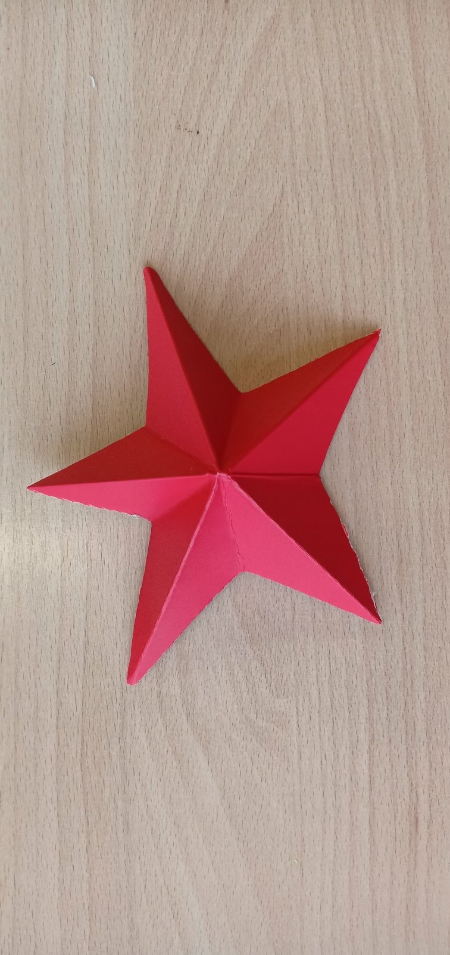
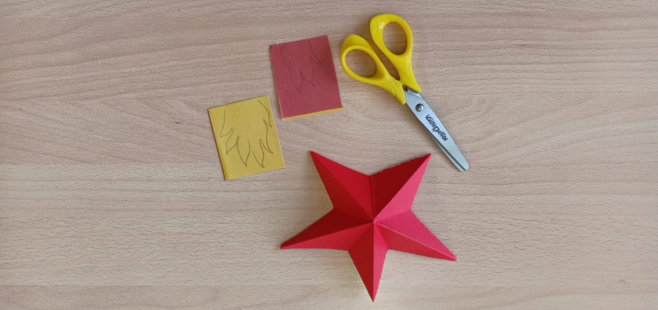
Звезда- готова!
Вырезаем огонь из цветной бумаги

Slide 20
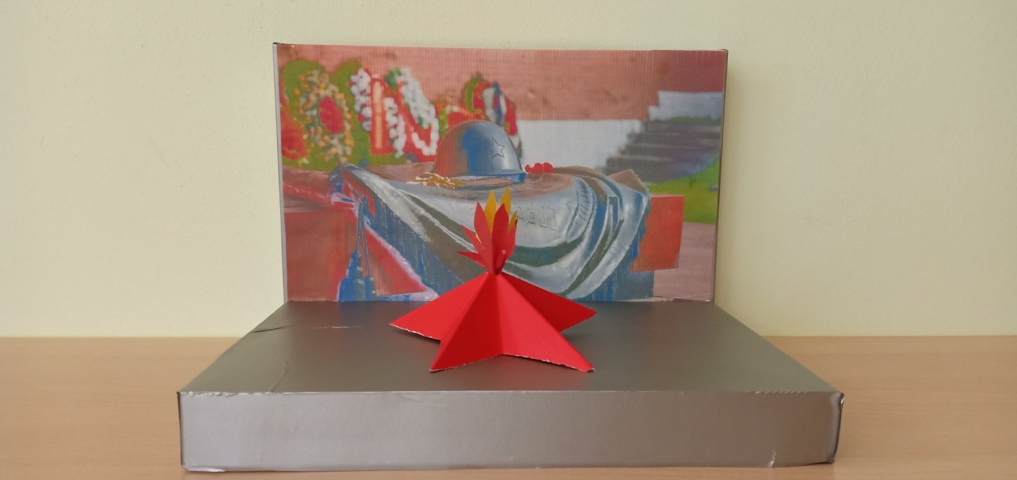
Оформляем готовый вечный огонь на пьедестале

Slide 21
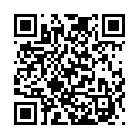
Виртуальное путешествие
Никто не забыт, ничто не забыто!

Slide 22
Дидактическая игра «Посылка солдату на фронт» Цель: закрепление знания детей о том, что посылали солдатам на фронт. Оборудование и материалы: дидактические картинки с изображением различных предметов обихода современности, и картинки с изображением предметов которые посылали на фронт (мыло, зубной порошок, алюминиевая кружка, портянки, нательное бельё, махорка, кисет, тушенка, сгущенка, письмо, носовой платок и тд), две коробки (посылки).

Slide 23
Ход игры: предлагаю вам поиграть в игру, которая называется «Посылка на фронт». Давайте и мы соберем фронтовую посылку. Необходимо разделиться на две команды (используем считалочку). На столе лежат картинки с изображением различных предметов, среди которых предметы, которые посылали солдатам на фронт. Назовите, какие знаете предметы, которые отправляли на фронт? (ответы детей). Берете по одной картинке и, если этот предмет посылали на фронт, кладете в коробку (посылку). Таким образом, и собирают посылку для фронта.

Slide 24
Игра «Собери автомат» Цель: развитие пространственного мышления, умения составлять из частей целое. Материалы и оборудование: 2 картинки автомата (пазлы) Ход игры: Дети делятся на две команды. По команде воспитателя: "Раз, два, три! Автомат собери!", дети собирают автомат по типу пазлов, соединяя детали в одно целое. Победит та команда, которая соберет автомат быстрее своих соперников.

